Slide 1
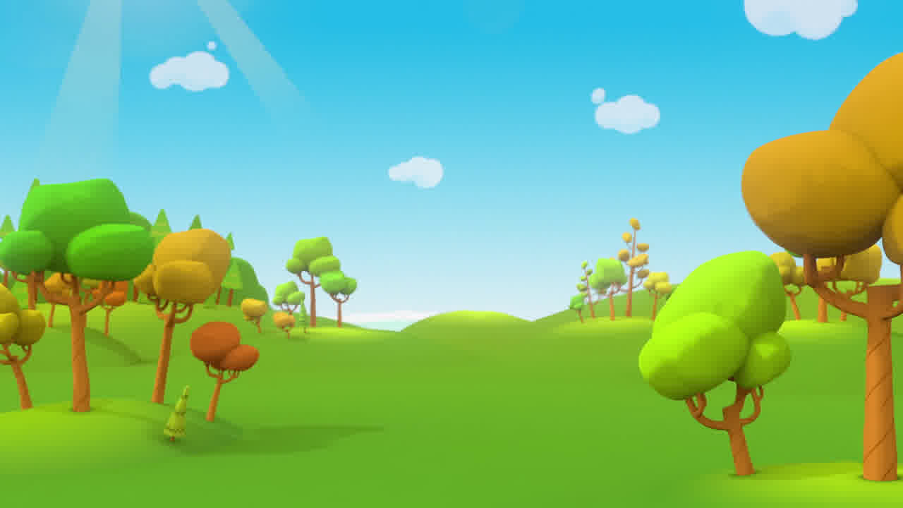

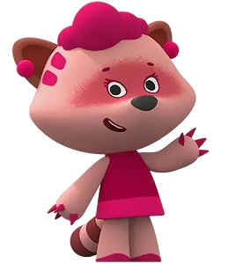
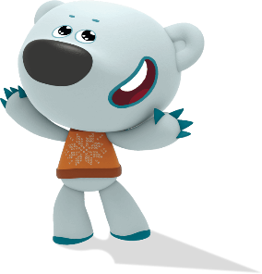
Учим звуки
Т -Д
Старт

Slide 2


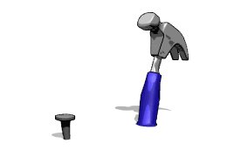


Кликай сначала на Соню 2 раза, затем на Тучку
Тучка, а что это стучит?
Т-Т-Т
Это стучит молоток.
Т-Т-Т
Это твердый и глухой звук

Slide 3


Кликай сначала на Соню , затем на Тучку
Д-Д-Д
А моя дудочка поёт
Д-Д-Д
Это твердый и звонкий звук
Т-Т-Т
Теперь мы знаем, как звучат звуки.

Slide 4
Кликай сначала на Соню , затем на Тучку
Д-Д-Д
Т-Т-Т
Давай поиграем, и проверим, как ребята запомнили звуки.
Давай.
Определите, какой звук вы слышите в слове?

Slide 5









Молодец!
Д-Д-Д
Т-Т-Т

Slide 6




Назови предмет. Определи какой звук ты слышишь в слове.
Затем определи, где находиться звук.

Slide 7
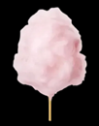
Назови предмет. Определи какой звук ты слышишь в слове.
Затем определи, где находиться звук.

Slide 8

Назови предмет. Определи какой звук ты слышишь в слове.
Затем определи, где находиться звук.

Slide 9

Назови предмет. Определи какой звук ты слышишь в слове.
Затем определи, где находиться звук.

Slide 10

Назови предмет. Определи какой звук ты слышишь в слове.
Затем определи, где находиться звук.

Slide 11

Назови предмет. Определи какой звук ты слышишь в слове.
Затем определи, где находиться звук.

Slide 12
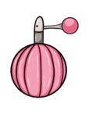
Назови предмет. Определи какой звук ты слышишь в слове.
Затем определи, где находиться звук.

Slide 13

Назови предмет. Определи какой звук ты слышишь в слове.
Затем определи, где находиться звук.

Slide 14

Назови предмет. Определи какой звук ты слышишь в слове.
Затем определи, где находиться звук.

Slide 15
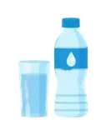
Назови предмет. Определи какой звук ты слышишь в слове.
Затем определи, где находиться звук.

Slide 16

Назови предмет. Определи какой звук ты слышишь в слове.
Затем определи, где находиться звук.

Slide 17




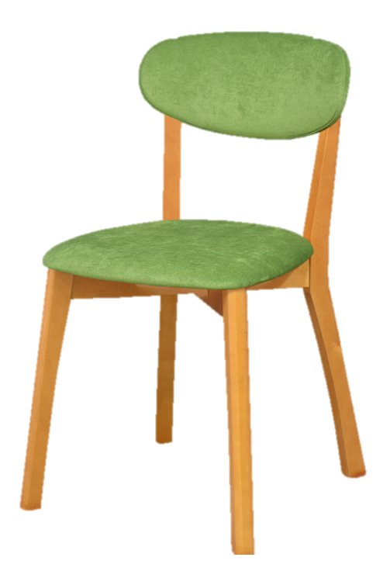
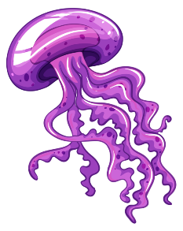

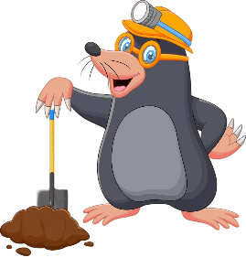



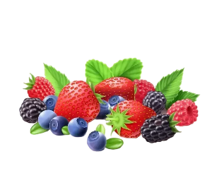

Д-Д-Д
Т-Т-Т
Кликай
Молодец!
Расскажи, что на фото у Тучки.
Определи, какой звук ты слышишь в слове

Slide 18
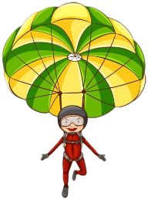








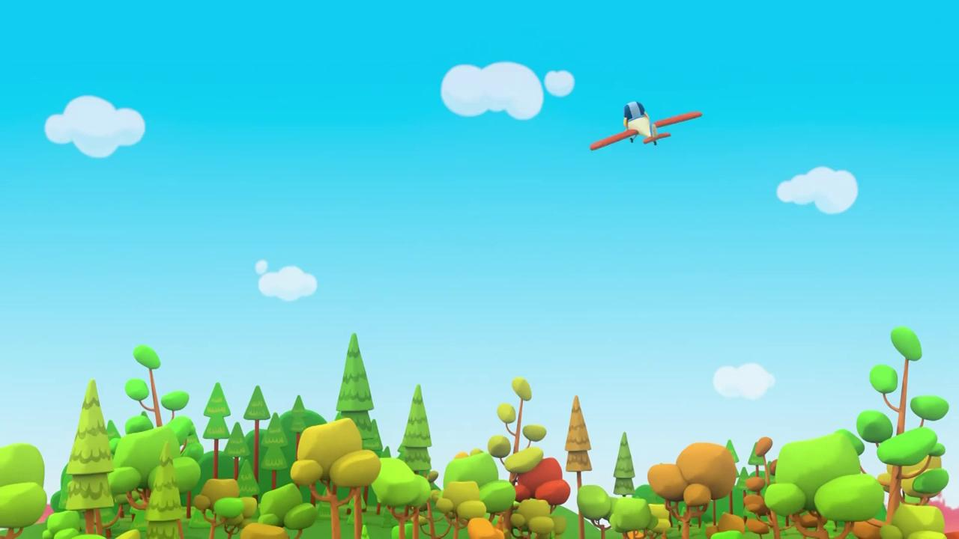
Поймай парашютиста, у которого слова со звуком Д.

Slide 19


Поймай парашютиста, у которого слова со звуком Т.

Slide 20
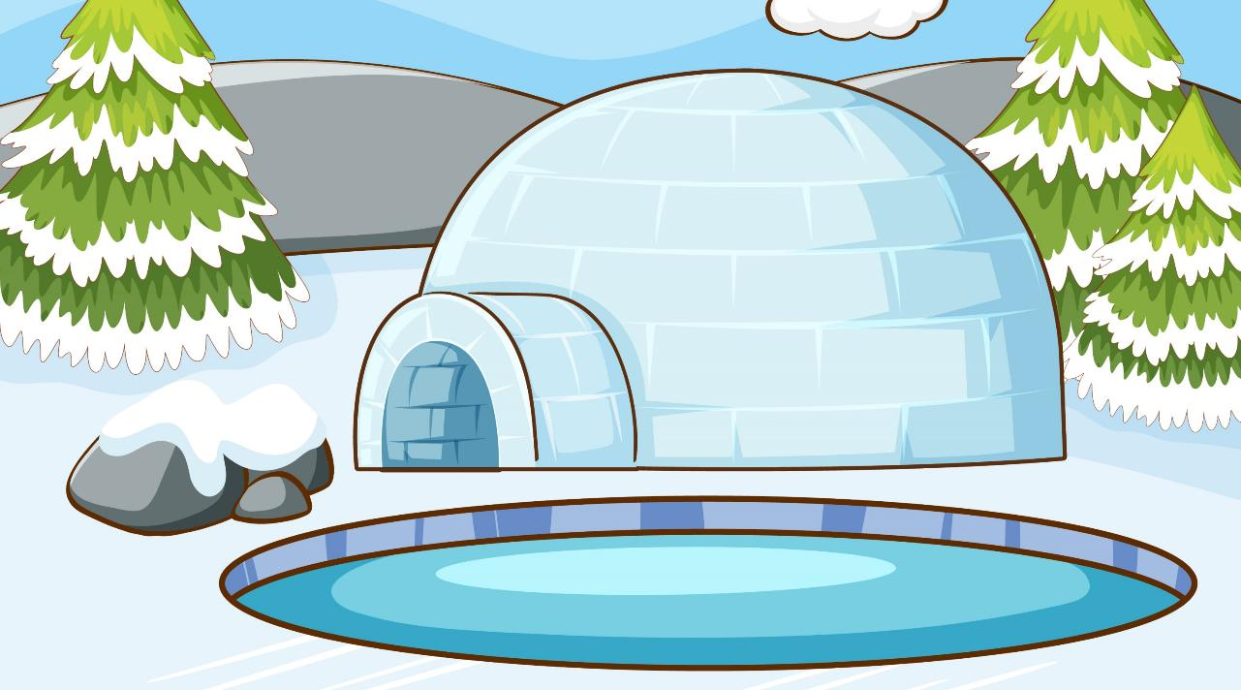












Соня и Тучка собирают льдинки.
Соня со звуком Д. Тучка со звуком Т

Slide 21
Кликай сначала на Соню , затем на Тучку
Д-Д-Д
Т-Т-Т
Ребята, вы запомнили, как звучат звуки?
Звук – Д – звонкий, Т-глухой.

